Slide 1

§2.1.2-1指数函数及其性质(一)

Slide 2
1.理解指数函数的概念，并能正确作出其图象，掌握指数函数的性质.
2.培养实际应用函数的能力
重、难点：
1.指数函数的图象、性质.
2.指数函数的图象性质与底数a的关系.

Slide 3
一、复习引入：
引例1.某种细胞分裂时，由1个分裂成2个，2个分裂成4个，……. 1个这样的细胞分裂 x 次后，得到的细胞个数 y 与 x 的函数关系是什么？

Slide 4
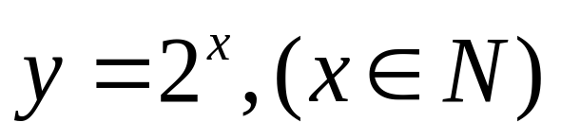


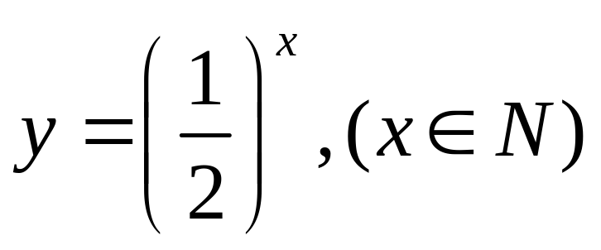
一、复习引入：
引例3 、认真观察并回答下列问题：
(1).一张白纸对折一次得两层，对折两次得4层，对折3次得8层，问若对折 x 次所得层数为y，则y与x 的函数关系是：
(2).一根1米长的绳子从中间剪一次剩下 米，再从中
间剪一次剩下 米，若这条绳子剪x次剩下y米，
则y与x的函数关系是：

Slide 5

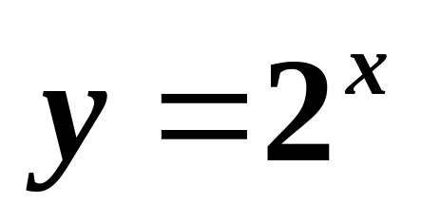
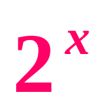
引例1
细胞分裂过程
细胞个数
第一次
2=2¹
第二次
4=2²
表达式
第三次
8=2³
…………
…………
第x次
细胞个数y关于分裂次数x的表达为:y=2^{x}

Slide 6
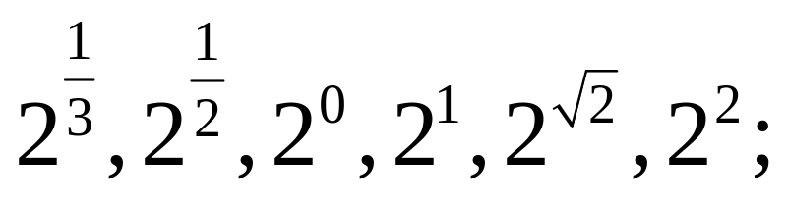
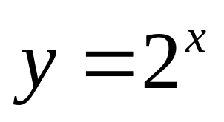
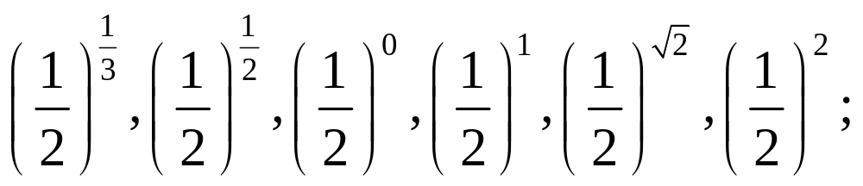
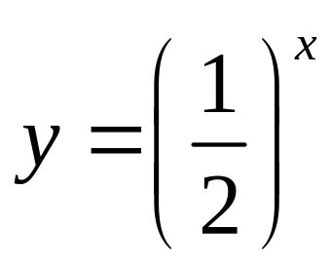
一、复习引入：
引例2 .比较下列指数的异同,
能不能把它们看成函数值?
①、
②、
函数值？？什么函数？

Slide 7
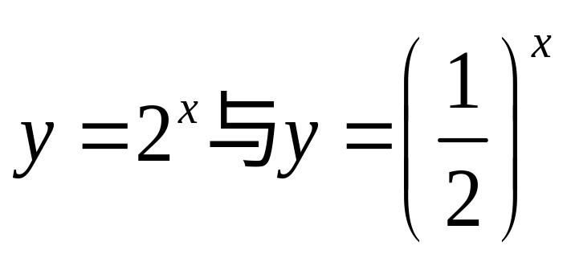
二、新 课
前面我们从两列指数和三个实例抽象得到两个函数:
这两个函数有何特点?
1.指数函数的定义：
函数y = a^{x}(a>0，且a ≠1)叫做指数函数，其中x是自变量 .函数的定义域是R .
思考:为何规定a>0，且a≠1?
Ο
Ο
a
0
1

Slide 8


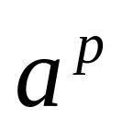
探究 1:为何规定a>0，且a≠1?
Ο
Ο
a
0
1
当a≤0时，a ^{x}有些会没有意义，如(-2) , 0 等都没有意义；
而当a=1时，函数值y恒等于1，没有研究的必要.
▲关于指数函数的定义域：
回顾上一节的内容，我们发现指数 中p可以是有理数也可以是无理数,所以指数函数的定义域是R.

Slide 9
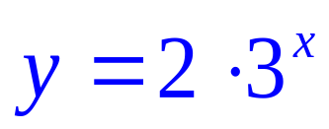
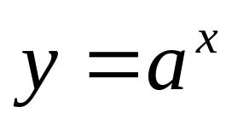
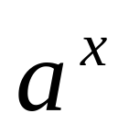
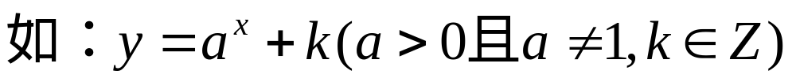
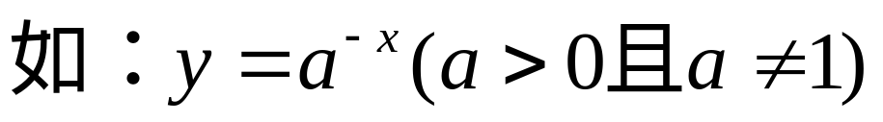
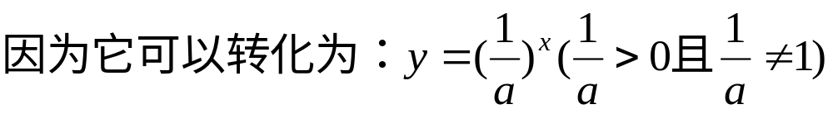
探究 2:函数 是指数函数吗？
指数函数的解析式 中， 的系数是1.
有些函数貌似指数函数，实际上却不是.
有些函数看起来不像指数函数，实际上却是.

Slide 10
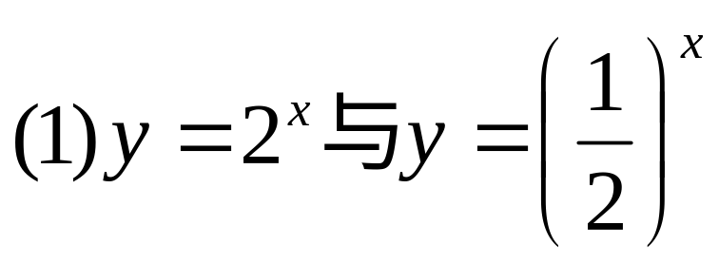
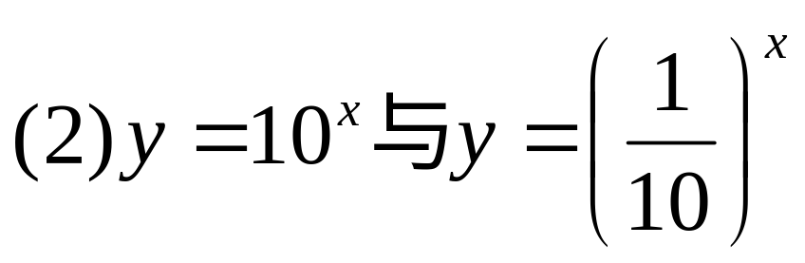
2.指数函数的图象和性质：
在同一坐标系中分别作出函数的图象.

Slide 11

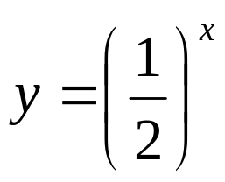
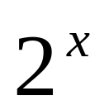
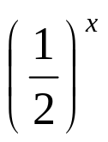
指数函数的图象和性质：
在同一坐标系中分别作出如下函数的图像：
列表如下：
x | … | -3 | -2 | -1 | -0.5 | 0 | 0.5 | 1 | 2 | 3 | …
 | … | 0.13 | 0.25 | 0.5 | 0.71 | 1 | 1.4 | 2 | 4 | 8 | …
 | … | 8 | 4 | 2 | 1.4 | 1 | 0.71 | 0.5 | 0.25 | 0.13 | …

Slide 12
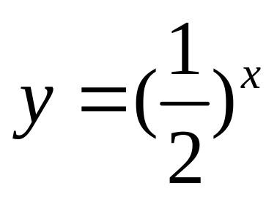
y
y=2^{x}
4
3
2
1
-3 -2 -1
0
1 2 3
x
-1

Slide 13
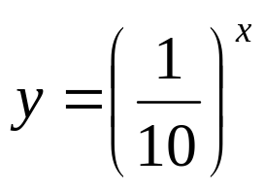
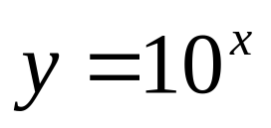

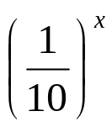
指数函数的图象和性质：
在同一坐标系中分别作出如下函数的图像：
列表如下：
x | … | -1.5 | -1 | -0.5 | -0.25 | 0 | 0.25 | 0.5 | 1 | 1.5 | …
 | … | 0.03 | 0.1 | 0.32 | 0.56 | 1 | 1.78 | 3.16 | 10 | 31.62 | …
 | … | 31.62 | 10 | 3.16 | 1.78 | 1 | 0.56 | 0.32 | 0.1 | 0.03 | …

Slide 14
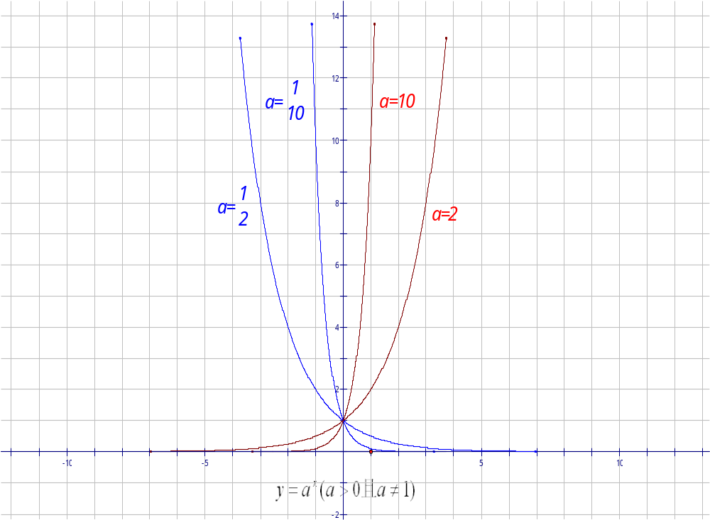

Slide 15
 | a>1 | 0<a<1
图 象
y
y=a^{x}
(a>1)
y=a^{x}
y
y=1
(0<a<1)
(0,1)
(0,1)
y=1
0
x
0
x
 | a>1 | 0<a<1
图 象 特 征
 | a>1 | 0<a<1
性 质
1.图象全在x轴上方,与x轴无限接近.
1.定义域为R，值域为(0,+∞).
2.图象过定点（0，1）
2.当x=0时，y=1
3.自左向右图象逐渐上升
3.自左向右图象逐渐下降
3.在R上是增函数
3.在R上是减函数
4.图象分布在左下和右上两个区域内
4.图象分布在左上和右下两个区域内
4.当x>0时, 0<y<1;当x<0时, y>1.
4.当x>0时,y>1;当x<0时,0<y<1.

Slide 16
三、讲解范例：
例1.某种放射性物质不断变化为其他物质，每经过1年剩留的这种物质是原来的84%，画出这种物质的剩留量随时间变化的图象，并从图象上求出经过多少年，剩量留是原来的一半（结果保留1个有效数字）
分析：通过恰当假设，将剩留量y表示成经过年数x的函数，并可列表、描点、作图，进而求得所求

Slide 17
解：设这种物质量初的质量是1，经过x年，剩留量是:
y经过1年，剩留量y=1×(84%)¹=0.84¹;
经过2年，剩留量y=1×(84%)²=0.84²; ……
一般地，经过x年，剩留量y=0.84 ^{x}
根据这个函数关系式可以列表如下：
x | 0 | 1 | 2 | 3 | 4 | 5 | 6
y | 1 | 0.84 | 0.71 | 0.59 | 0.50 | 0.42 | 0.35

Slide 18
y
y
1
1
0.5
0.5
x
0
1
2
3
4
5
x
0
0
0
用描点法画出指数函数y=0.84^{x}的图象从图上看出
y=0.5只需x≈4.
答：约经过4年，剩留量是原来的一半.
评述：指数函数图象的应用；数形结合思想的体现.

Slide 19
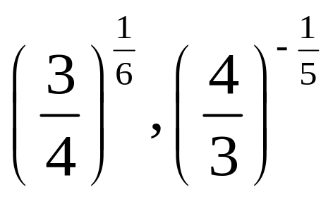
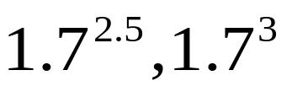
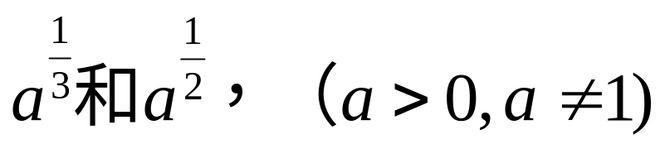
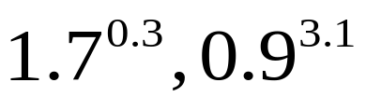
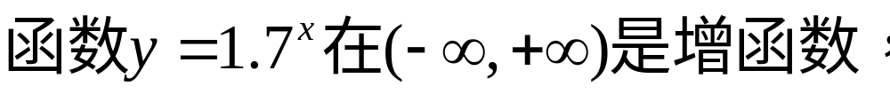

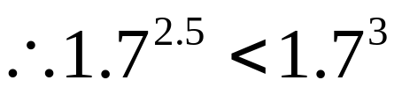
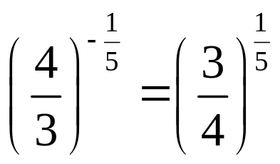
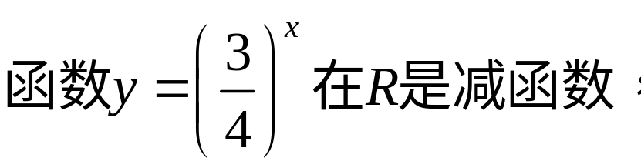
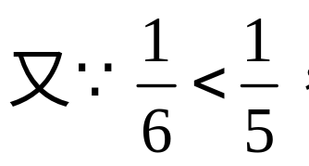
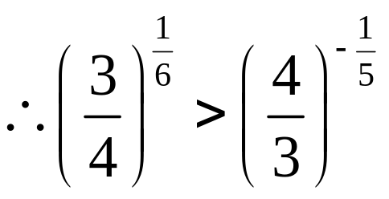
例2.比较下列各组数的大小：
①、
②、
③、
④、
解：①
②、

Slide 20
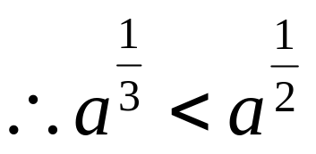
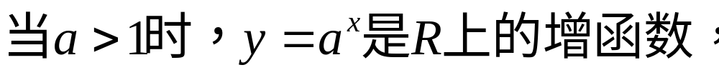
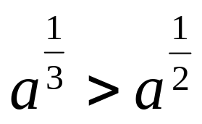
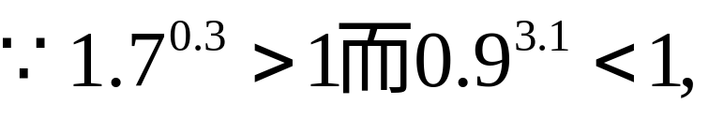
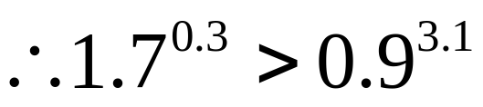
③、
④、
解：
③、
④、
小结比较指数大小的方法：
①、构造函数法：要点是利用函数的单调性，数的特征是同底不同指（包括可以化为同底的），若底数是参变量要注意分类讨论。
②、搭桥比较法：用别的数如0或1做桥。数的特征是不同底不同指。

Slide 21
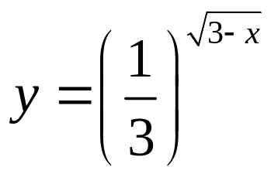
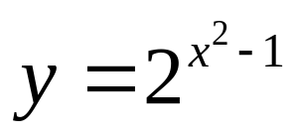
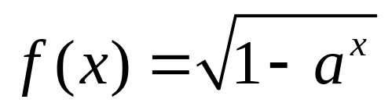
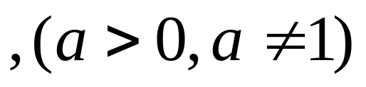
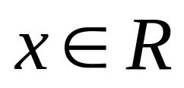
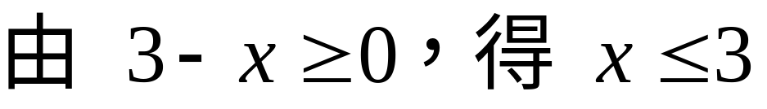
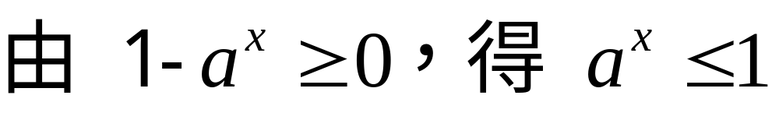
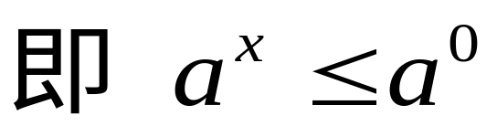
例3.求下列函数的定义域：
①、
②、
③、
解:
①
②
③

Slide 22
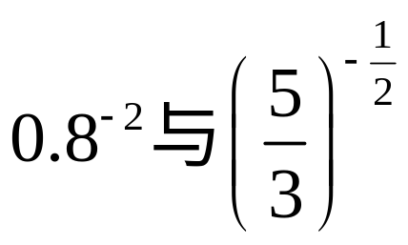







4、练习：
(1).比较大小：
①、
②、
(2)、
解:(1)①
②
(2)
①
②

Slide 23




(2)、
③
变式训练：
题(2)中，若把 改为a可不可以？若把条件和结论互换可不可以？

Slide 24
三、小结
1、指数函数概念；
函数y = a^{x}(a>0，且a ≠1)叫做指数函数，其中x是自变量 .函数的定义域是R .
2、指数比较大小的方法；
①、构造函数法：要点是利用函数的单调性，数的特征是同底不同指（包括可以化为同底的），若底数是参变量要注意分类讨论。
②、搭桥比较法：用别的数如0或1做桥。数的特征是不同底不同指。

Slide 25
3、指数函数的性质：
（1）定义域： 值 域：
（2）函数的特殊值：
（3）函数的单调性：
◆方法指导:
利用函数图像研究函数性质是一种直观而形象的方法，记忆指数函数性质时可以联想它的图像；

Slide 26
 | a>1 | 0<a<1
图 象
y
y=a^{x}
(a>1)
y=a^{x}
y
y=1
(0<a<1)
(0,1)
(0,1)
y=1
0
x
0
x
 | a>1 | 0<a<1
图 象 特 征
 | a>1 | 0<a<1
性 质
1.图象全在x轴上方,与x轴无限接近.
1.定义域为R，值域为(0,+∞).
2.图象过定点（0，1）
2.当x=0时，y=1
3.自左向右图象逐渐上升
3.自左向右图象逐渐下降
3.在R上是增函数
3.在R上是减函数
4.图象分布在左下和右上两个区域内
4.图象分布在左上和右下两个区域内
4.当x>0时, 0<y<1;当x<0时, y>1.
4.当x>0时,y>1;当x<0时,0<y<1.

